Slide 1
Морозова Дарья Васильевна
Морозова Ольга Владимировна, мама
Детский сад № 30, город Реж
МОДЕЛЬ «ЗОЛУШКА»

Slide 2
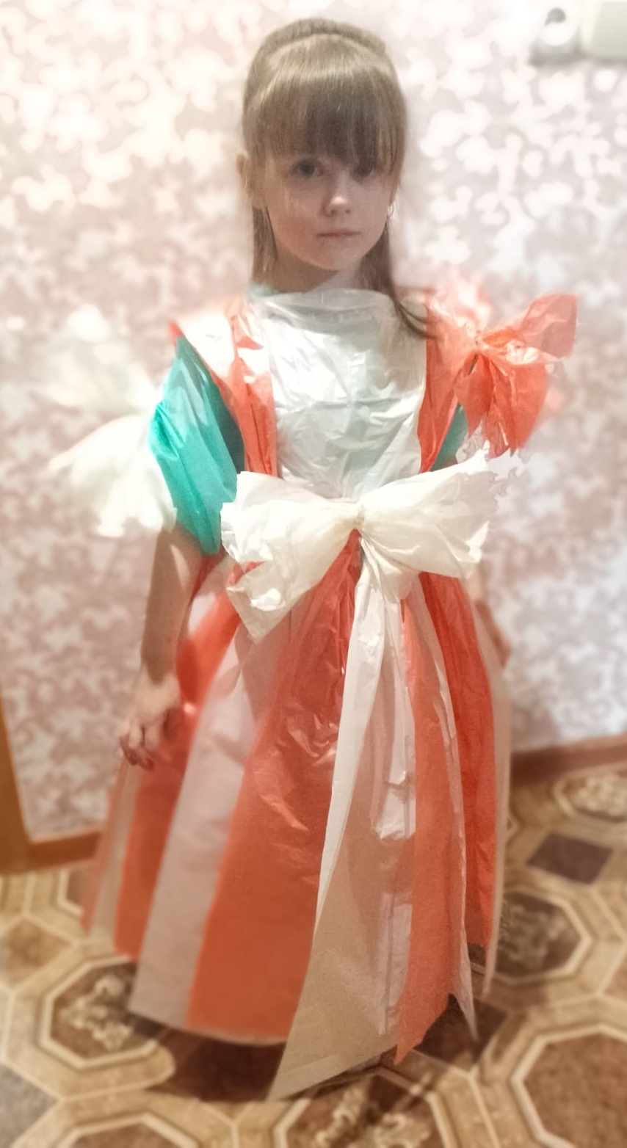
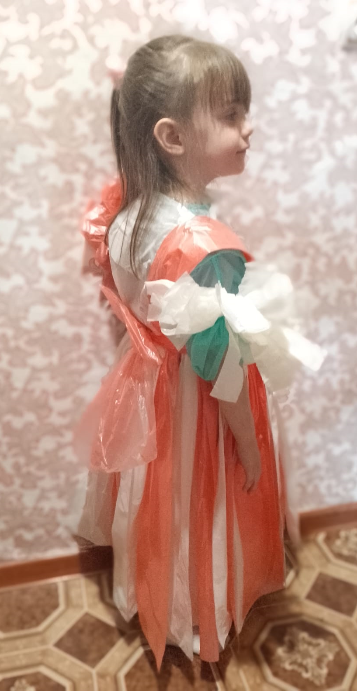

Slide 3
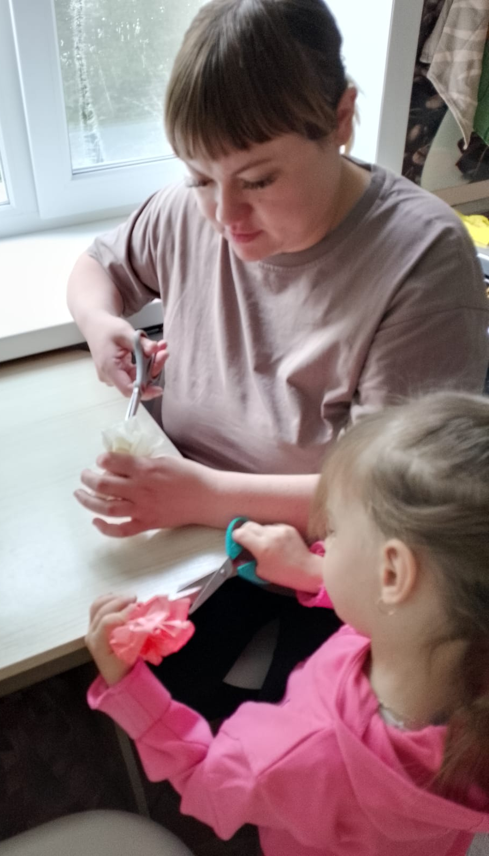
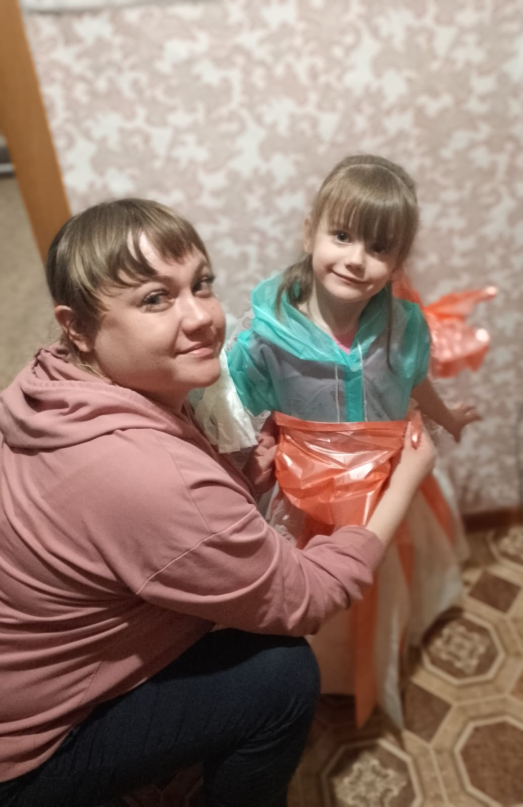
Посмотрела Даша сказку про Золушку и очень ей понравился наряд сказочной героини. И с мамой решили изготовить наряд. Как же его быстро и красиво сделать? А вот и ответ - дома лежат ненужные полиэтиленовые пакеты! Взяли ножницы, клей, степлер, и закипела работа... А через некоторое время наряд для Даши -Золушки готов.

Slide 4
Перечень использованных материалов:
полиэтиленовые пакеты
клей
степлер

